Slide 1

Acordo de cooperação
MG - NPDC
Alexandre Florentin
EnvirOconsult

Slide 2
Notes:
Monitorar, avaliar, planejar, reduzir, verificar, comunicar
Avaliação da poluição atmosférica para uma zona industrial
Otimização da rede de monitoramento da qualidade do ar
Plano diretor integrado para redução das emissões de uma zona industrial
Inventários industrial de gases de efeito estufa e estratégia carbono
Gestão da qualidade do ar interior

Slide 3
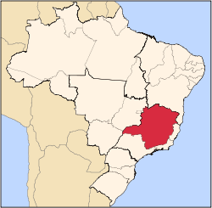
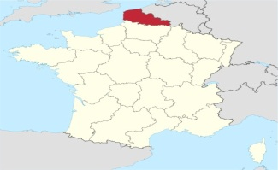


A cooperação MG - NPDC
2009
Eixo 1 : Recuperação de áreas degradadas
Eixo 2 : Cultura e patrimônio
Eixo 3 : Pesquisa, ensino superior e extensão
Eixo 4 : Proteção do Meio Ambiente, Mudanças Climáticas, Água e Biodiversidade

Slide 4








A cooperação MG - NPDC
Notes:
Agencia Francesa do Meio Ambiente e Uso da Energia: difusão do conhecimento
Région NPDC: experiença do campo (realisação PEMC, certa forma de leadership politico na França)
AFD: objetivo atingir os municipios. Linha de credito com a BDMG.
Quase 1 million de reais no lado frances

Slide 5



A articulação
3 x 20
17% de redução das emissões de GEE (1990)
23% do consumo final coberto pela produção de energia renovável
Melhoria de 20% na eficiência energética

Slide 6

A articulação
3 x 20
PLANO AR, CLIMA E ENERGIA
Estratégia integrada para a gestão da qualidade do ar e as mudanças climáticas
Obligatório para as regiões francesas
PLANO ENERGIA CLIMA DO TERRITORIO
Estratégia territorial de desenvolvimento sustentável
Obrigatório para as comunidades com mais de 50.000 habitantes.
BOAS PRÁTICAS LOCAIS
Benchmarking e divulgação de boas práticas para os atores locais, especialmente através do trabalho da ADEME
Notes:
E esse experienca que nos estamos compartilhando / adaptando

Slide 7
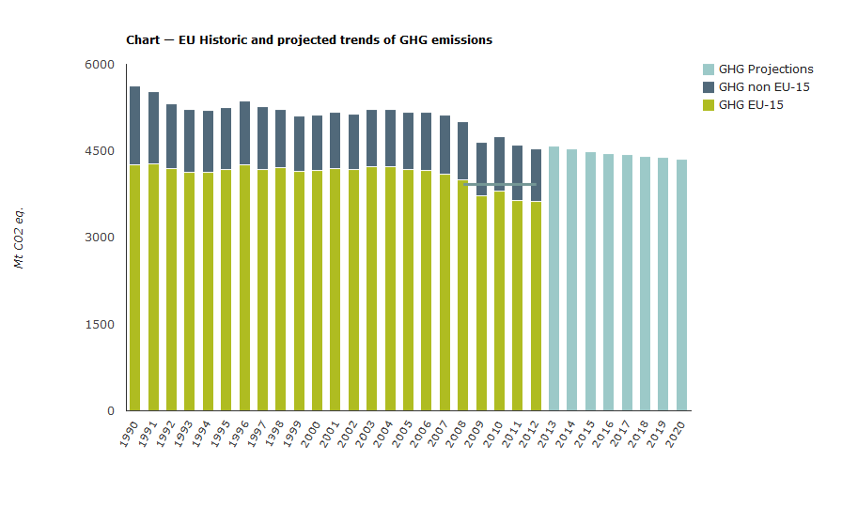
Considerações
Qual progressos ? - GEE
-19,2%
Notes:
In 2012 EU GHG emissions decresed by 19.2 % since 1990. Compared to 2011 GHG decreased in the majority of key sectors, with the exception of public electricity and heat production and residential and commercial.
Almost all EU Member States are well on track towards achieving its commitments under the first period of the Kyoto Protocol. EU-15 average emissions between 2008 and 2012 were 11.8 % below base-year levels.

Slide 8
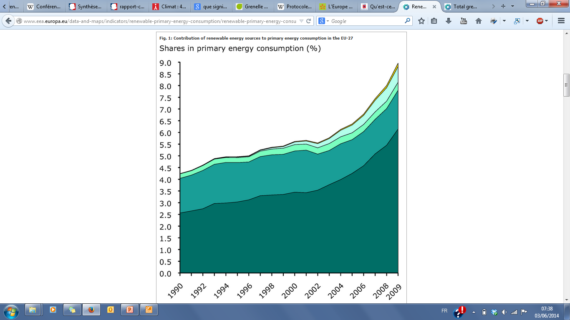
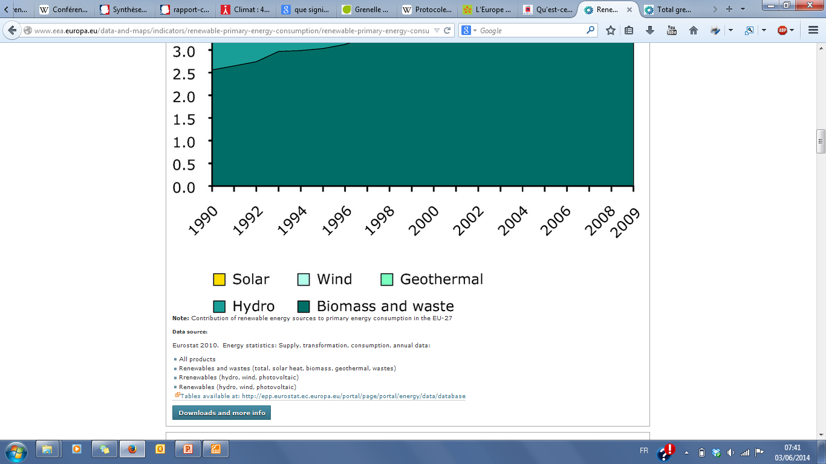
Considerações
Qual progressos ? – Energias renovaveis
9,2%
Notes:
The share of renewable energy sources in gross inland energy consumption (GIEC) increased in the EU-27 from 4.2% in 1990 to 9% in 2009.

Slide 9
Considerações
3 x 20
PLANO AR, CLIMA E ENERGIA REGIONAL
2a FASE:
- Incluir ar em cada escala ?
- Ferramentas económicas para melhorar a tomada de decisão
PLANO ENERGIA CLIMA DO TERRITORIO
Notes:
E esse experienca que nos estamos compartilhando / adaptando

Slide 10

Considerações
2030 (Parliament):
  - 40% emissões (1990)
  30% energias renovaveis
  40% eficiencia energética
2050:
  - 80% emissões (1990)

Slide 11
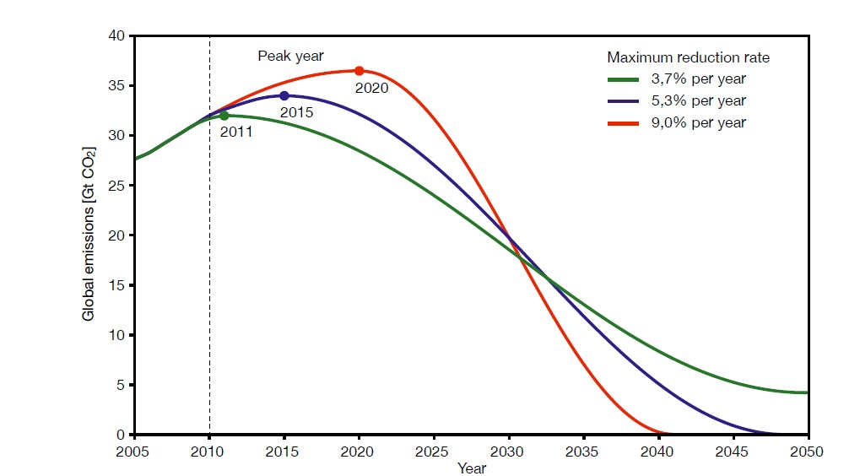
Considerações
Caminhos

Slide 12
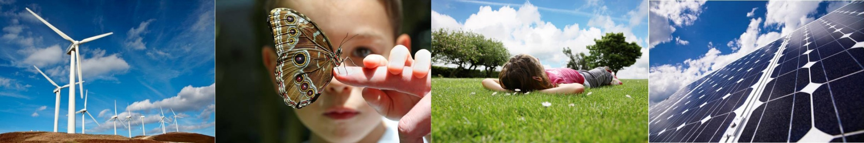
Considerações
Emissões na produção ?
Terra-rara ?
Reciclagem ?

Slide 13

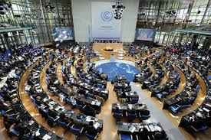

Acordo Tripartite
PEMC/Minas Gerais
PCET/NPDC
Brasil
França
Combate às Mudanças Climáticas Globais
13
Notes:
Paris importante para segurar um « post Kyoto »: acordo global, que inclui todo mudo, talvez com metas obrigatorias

Slide 14

Obrigado pela atenção
a.florentin@enviroconsult.fr

